Slide 1

Welkom bij

Slide 2
Wat gaan we doen deze week?
Formulieren deel 2
Oefening maken
Opdrachten maken
SmartPhone bestelpage voor smartphones4u maken

Slide 3
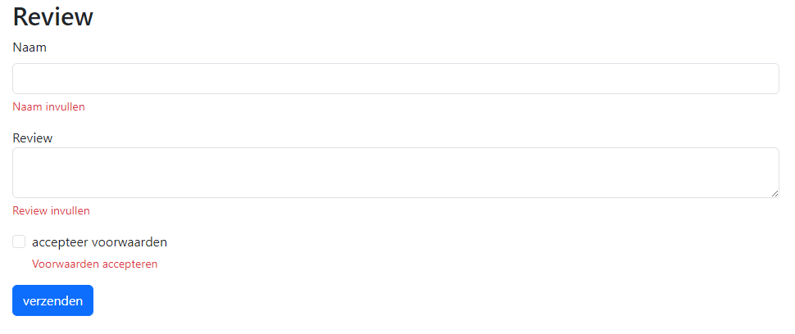
Formulieren deel 2
Voor de fietsenmaker kunnen gebruikers een review invullen. Hiervoor maken we een nieuwe tabel ‘review’ aan.
De review van de klant wordt in deze tabel bewaard.

Slide 4
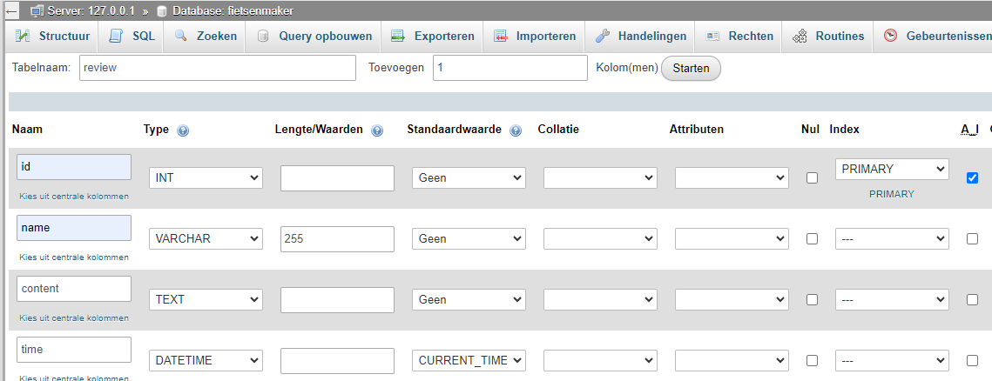
Tabel aanmaken in fietsenmaker

Slide 5
Het formulier bestaat uit 2 delen (PHP- en HTML deel)
PHP code, afhandelen formulier
(data correct -> bewaar data in tabel en daarna redirect)
(data niet correct -> toon formulier met foutmeldingen)
HTML code, tonen formulier
(elk invoerveld heeft een <label> en een <input> veld)
(elk invoerveld kan de ‘oude ingevulde data’ tonen)
(elk invoerveld kan zijn foutmeldingen tonen)

Slide 6
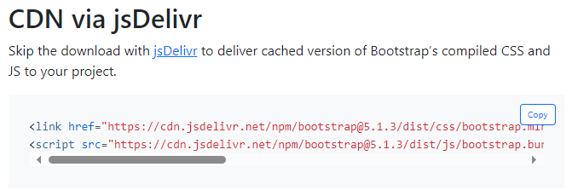
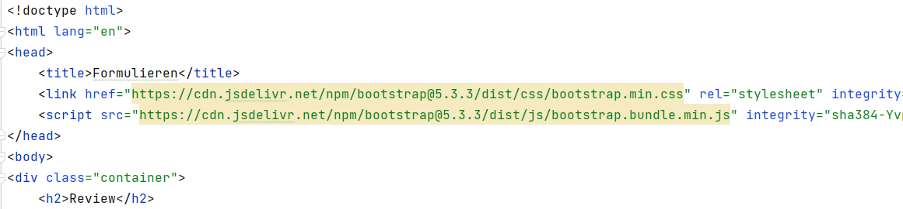
Het HTML deel van het formulier
De header van de HTML pagina, bootstrap via CDN(content delivery network) inlezen.

Slide 7
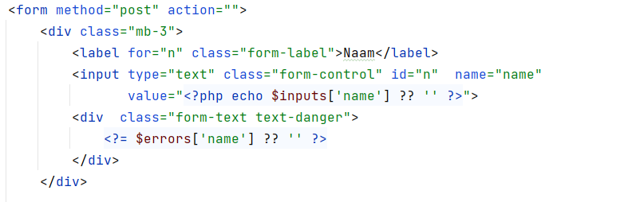
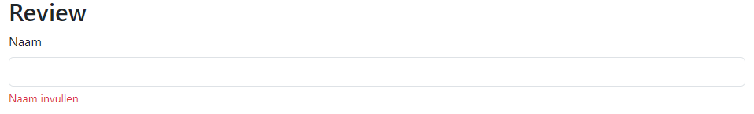
Het HTML deel van het formulier / Naam
Maak voor elk invoer element een label en een mogelijkheid voor specifieke errors

Slide 8
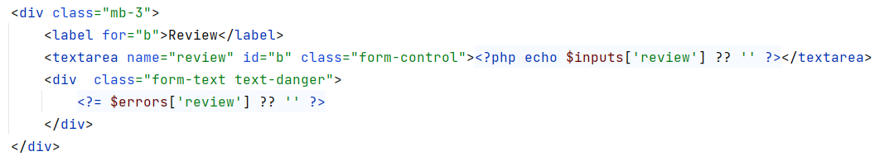
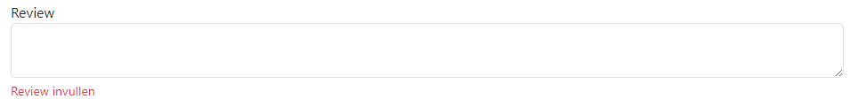
Het HTML deel van het formulier / Review
Maak voor elk invoer element een label en een mogelijkheid voor specifieke errors

Slide 9
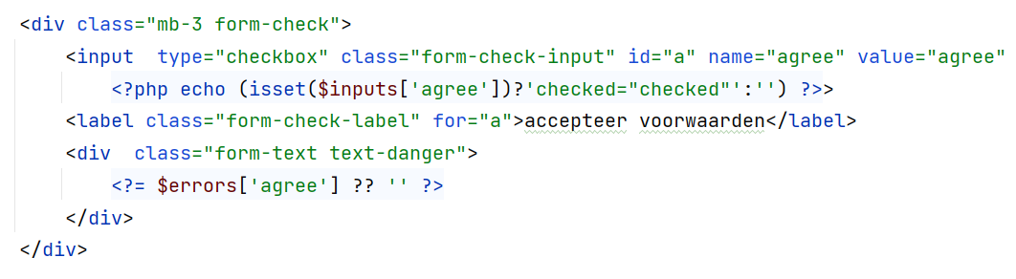

Het HTML deel van het formulier / Terms

Slide 10

Het HTML deel van het formulier / verzenden formulier
Maak voor elk invoer element een label en een mogelijkheid voor specifieke errors

Slide 11
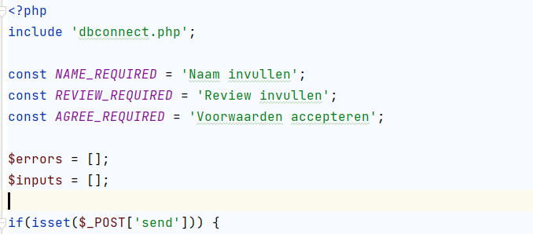
Het PHP deel van het formulier / start
Maak 2 arrays aan voor de ingevoerde data van het formulier en de eventuele errors

Slide 12
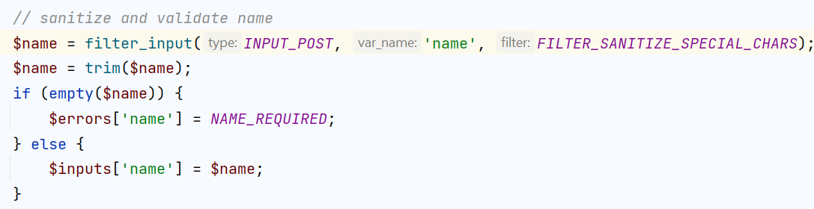
Het PHP deel van het formulier / validate name

Slide 13
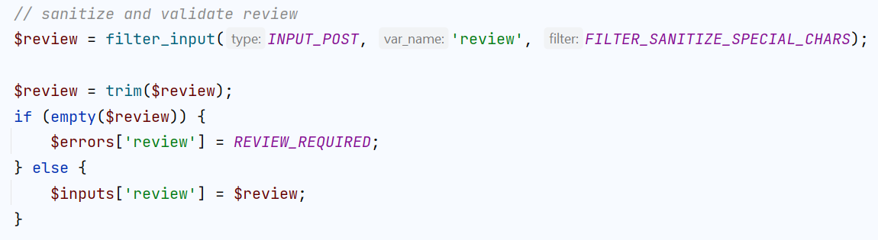
Het PHP deel van het formulier / validate review

Slide 14
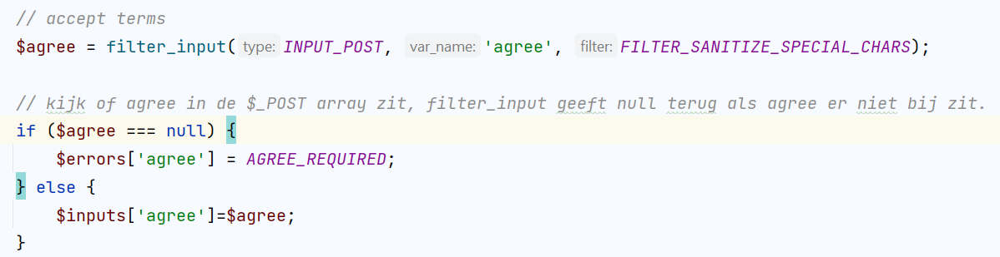
Het PHP deel van het formulier / validate terms

Slide 15
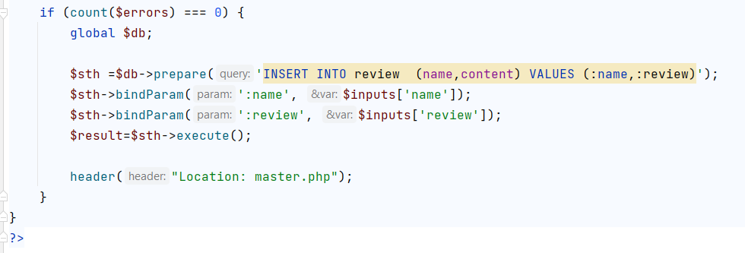
Het PHP deel van het formulier / opslaan

Slide 16
The Null Coalescing Operator ?? (php 7.0 >)
echo $var ?? 'default’;
Is gelijk aan
if(isset($var)) {
echo $var
} else {
echo ‘default’}

Slide 17
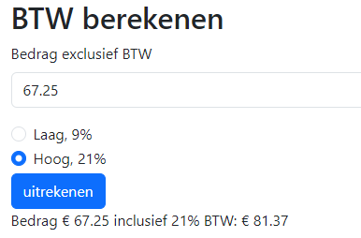
7.6 Opdrachten Opdracht 1

Slide 18
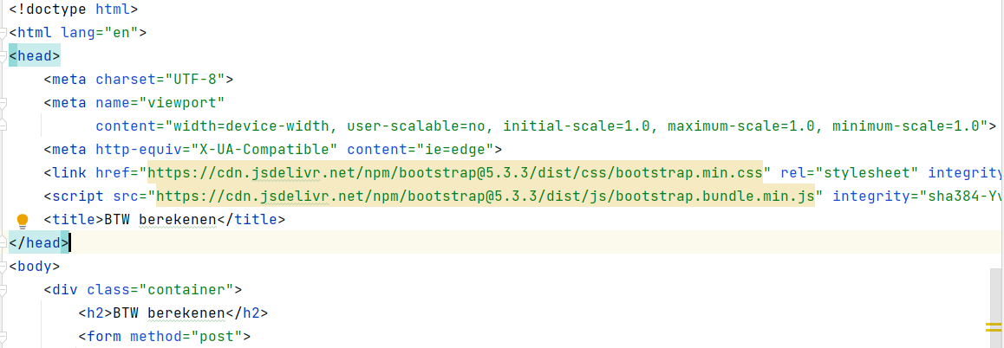
Het HTML deel van het formulier
De header van de HTML pagina, bootstrap via CDN(content delivery network) inlezen.

Slide 19
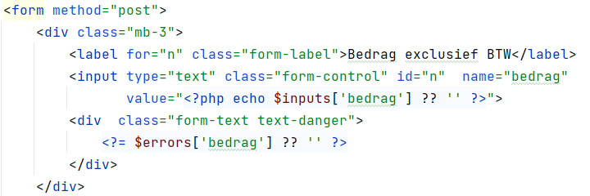
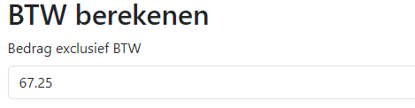
Het HTML deel van het formulier / bedrag
Maak voor elk invoer element een label en een mogelijkheid voor specifieke errors

Slide 20
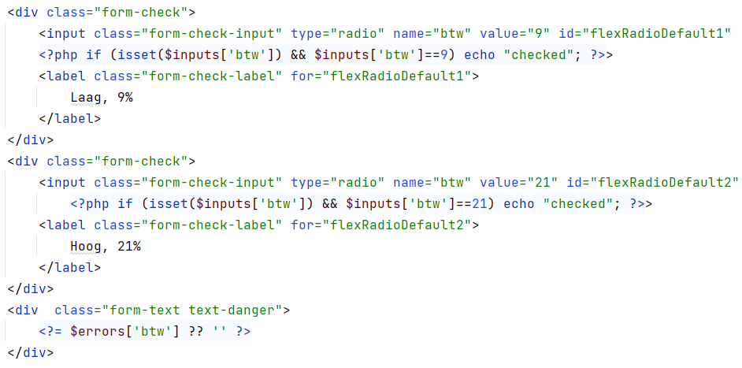

Het HTML deel van het formulier / btw

Slide 21
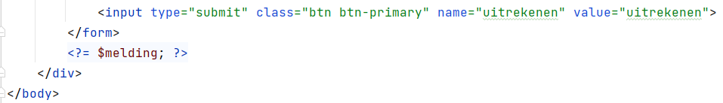

Het HTML deel van het formulier / uirekenen
Maak voor elk invoer element een label en een mogelijkheid voor specifieke errors

Slide 22
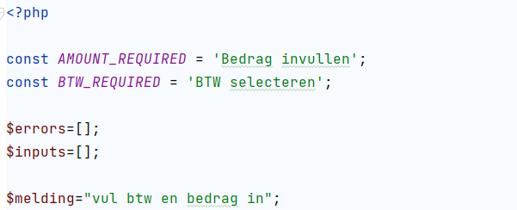
Het PHP deel van het formulier / start
Maak 2 arrays aan voor de ingevoerde data van het formulier en de eventuele errors,
Een melding variabele die onder het formulier afgedrukt wordt.

Slide 23
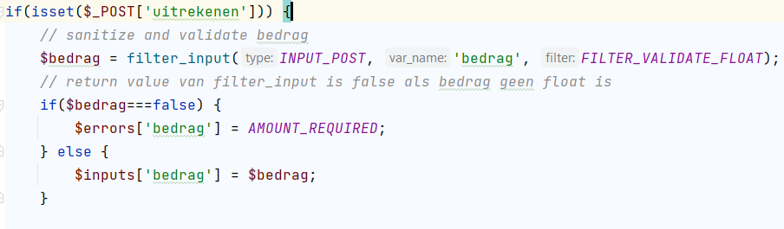
Het PHP deel van het formulier / validate bedrag

Slide 24
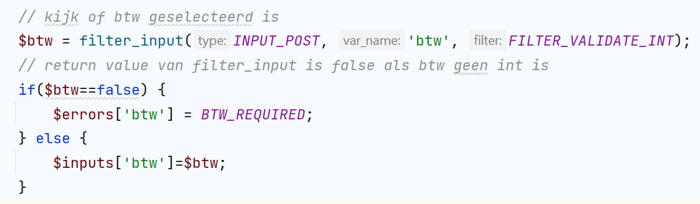
Het PHP deel van het formulier / validate btw

Slide 25
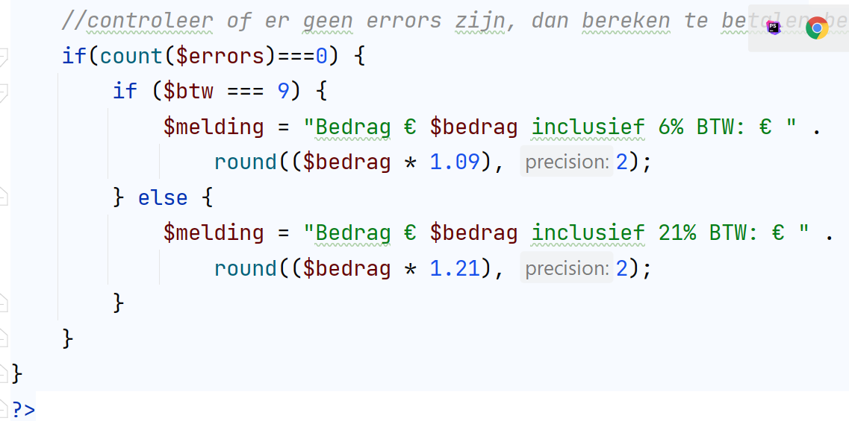
Het PHP deel van het formulier / berekenen

Slide 26
Opdrachten
Maak de presentatie na
7.6 Opdrachten
Opdracht 2, 4 , 3
Bestelformulier smartphone4u

Slide 27
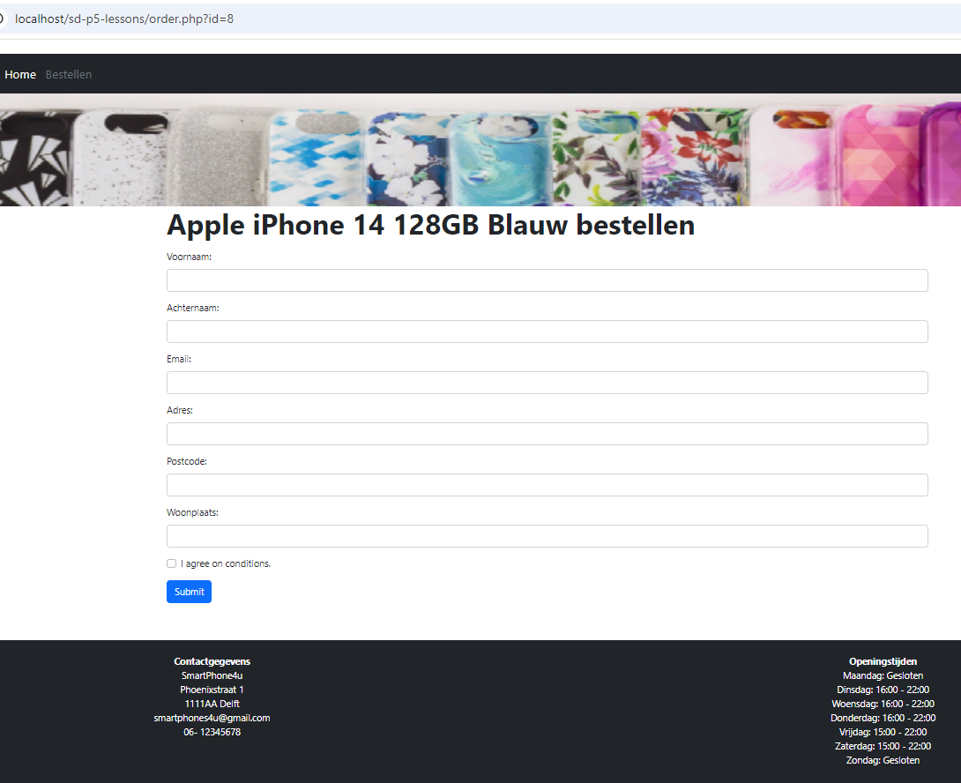
SmartPhone4u (order smartphone)

Slide 28
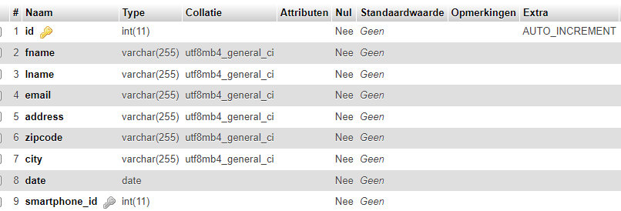
Uitvoeren
Maak een tabel purchase in de database smartPhone4u

Slide 29
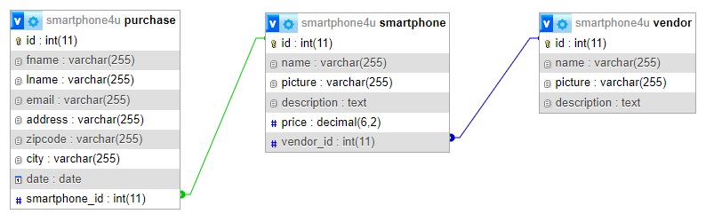
Tabel relaties

